Slide 1
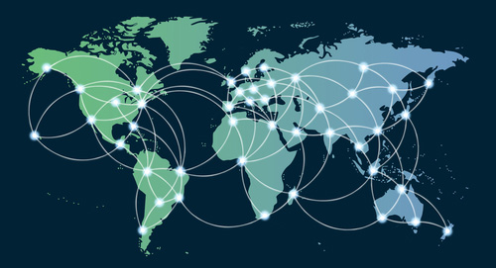
CHUYÊN ĐỀ 3:
TỔ CHỨC LƯU TRỮ, TÌM KIẾM
VÀ TRAO ĐỔI THÔNG TIN
BÀI 6: MẠNG THÔNG TIN TOÀN CẦU

Slide 2
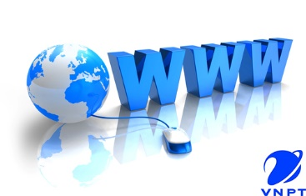
- Toàn bộ thế giới có thể được khám phá chỉ bằng cách nháy chuột.
- Công nghệ giúp chúng ta làm được điều đó là World Wide Web (viết tắt WWW hoặc Web) hay mạng thông tin toàn cầu. Đây chính là một dịch vụ trên Internet.
Hình ảnh trên cho ta thông điệp gì?

Slide 3
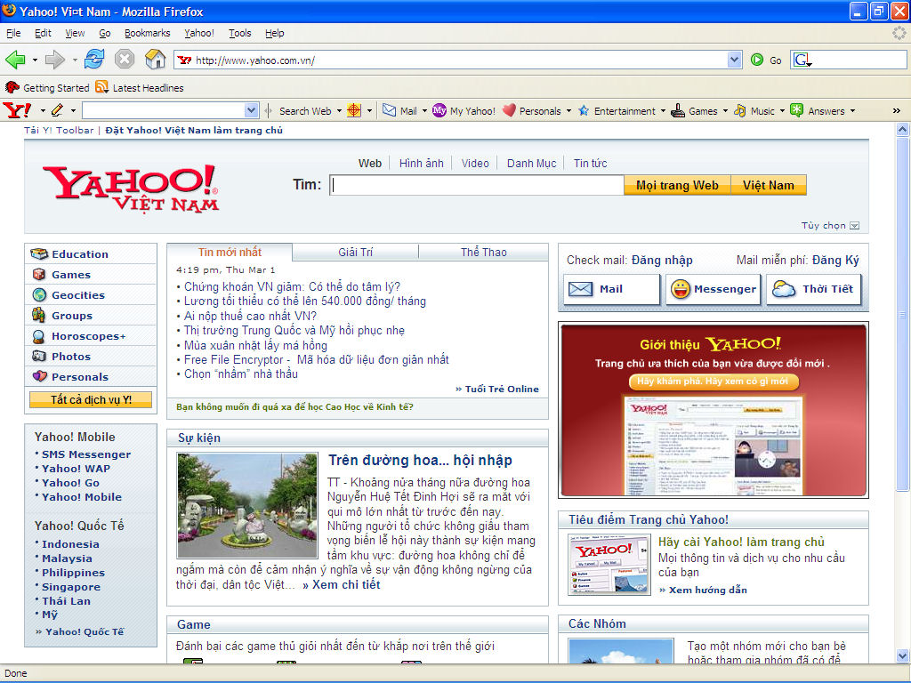
BÀI 6: MẠNG THÔNG TIN TOÀN CẦU
THẢO LUẬN NHÓM
1.Thông tin trong một cuốn sách được tổ chức như thế nào?
2. Em đã xem thông tin trên Internet chưa? Trên Internet có những dạng thông tin gì?

Slide 4
BÀI 6: MẠNG THÔNG TIN TOÀN CẦU
1. Trong một cuốn sách, thông tin được sắp xếp tuần tự.
2. Trên Internet có thông tin ở các dạng: văn bản, hình ảnh, âm thanh, các phần mềm, các liên kết.

Slide 5
BÀI 6: MẠNG THÔNG TIN TOÀN CẦU
Trang siêu văn bản (Hypertex) là trang văn bản đặc biệt, tích hợp nhiều dạng dữ liệu khác nhau như: văn bản, hình ảnh, âm thanh, video …và các liên kết đến vị trí khác trong trang hay các trang web khác. Mỗi trang web là một trang siêu văn bản
Vậy cách tổ chức thông tin trên Internet như thế nào?
Thông tin trên Internet được tạo nên từ nhiều trang web kết nối với nhau bởi các liên kết. Mỗi trang web có địa chỉ truy cập riêng
Website là tập hợp các trang web liên quan và được truy cập thông qua một địa chỉ. Địa chỉ trang chủ chính là địa chỉ của website
World Wide Web là mạng thông tin toàn cầu, liên kết các website trên Internet.

Slide 6
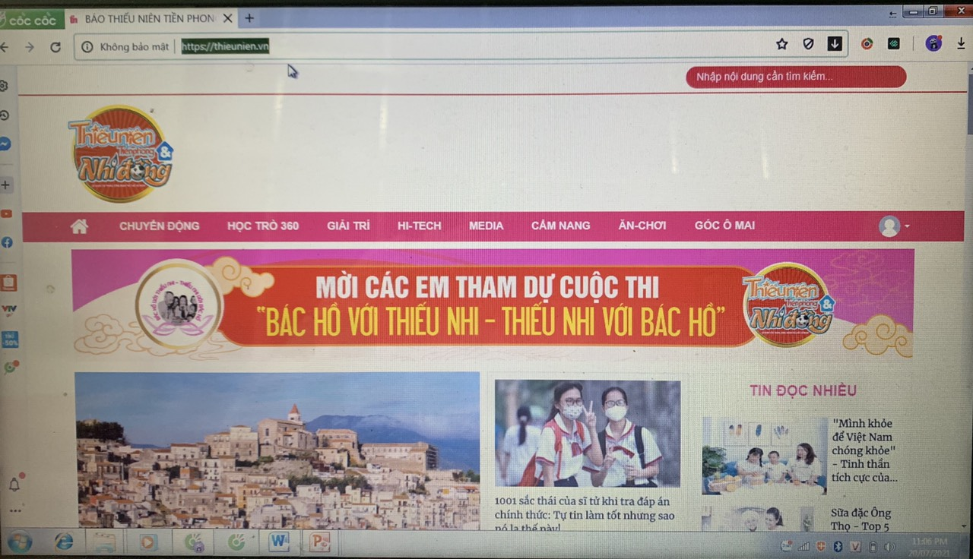
BÀI 6: MẠNG THÔNG TIN TOÀN CẦU
http://thieunien.vn – Là địa chỉ của Website báo thiếu niên tiền phong

Slide 7
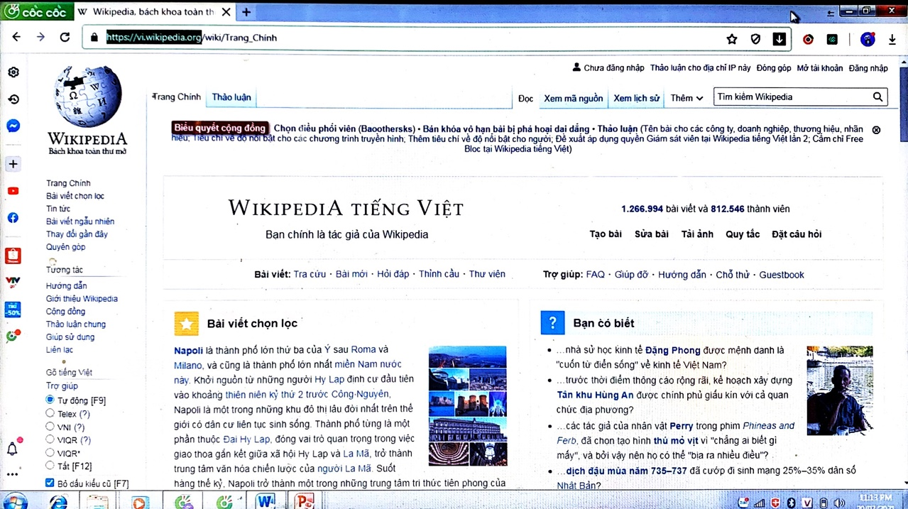
BÀI 6: MẠNG THÔNG TIN TOÀN CẦU
http://vi.wikipedia.org – Là địa chỉ trang chủ của Website Bách khoa toàn thư mở tiếng việt

Slide 8
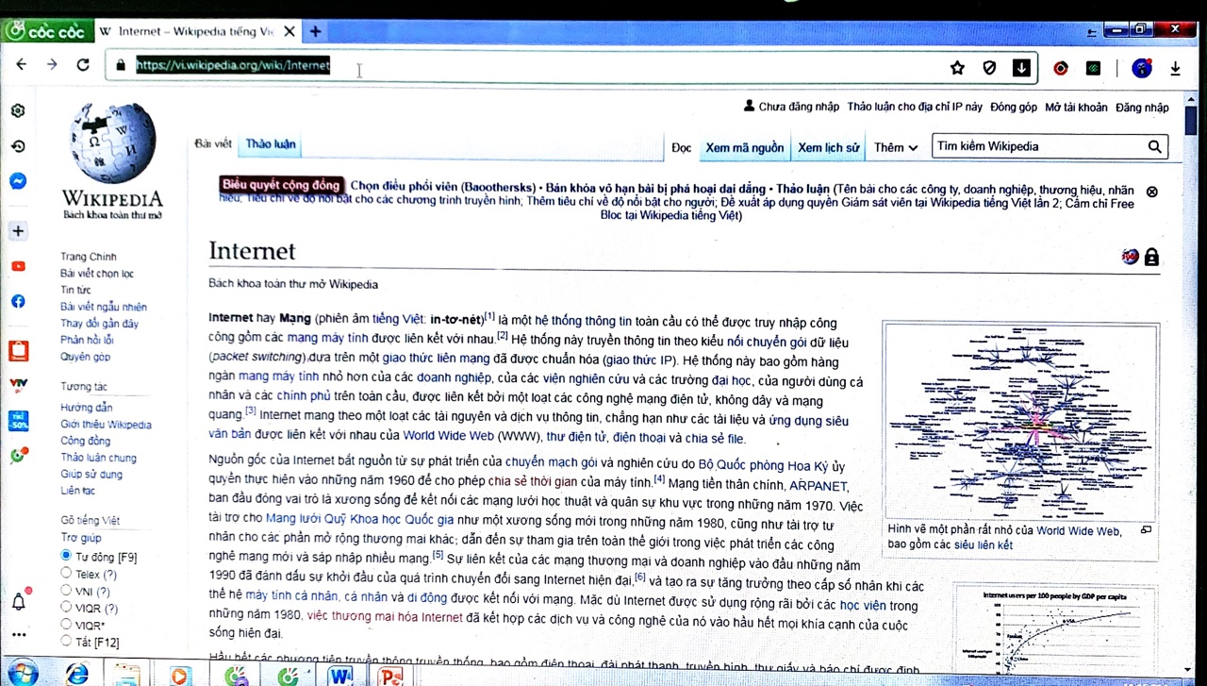
BÀI 6: MẠNG THÔNG TIN TOÀN CẦU
http://vi.wikipedia.org/wiki/Internet – Là địa chỉ trang web về internet trong Website Bách khoa toàn thư mở tiếng việt

Slide 9
THẢO LUẬN NHÓM
CÂU 1: TRANG SIÊU VĂN BẢN LÀ:
Trang văn bản thường không chứa liên kết
A
Trang văn bản đặc biệt tích hợp nhiều dạng dữ
liệu khác nhau và chứa các liên kết.
B
Trang văn bản đặc biệt tích hợp nhiều dạng dữ
liệu khác nhau và chứa các liên kết.
C
Trang văn bản đặc biệt tích hợp nhiều dạng dữ
liệu khác nhau và không chứa các liên kết.
CÂU 2: HÃY NÊU ĐỊA CHỈ MỘT SỐ WEBSITE CÓ NỘI DUNG PHỤC VỤ VIỆC HỌC TẬP
Notes:
Các em chú ý khi gặp biểu tượng sau thì các em sẽ ghi bài.

Slide 10
BÀI 6: MẠNG THÔNG TIN TOÀN CẦU
CÂU 2: ĐỊA CHỈ MỘT SỐ WEBSITE CÓ NỘI DUNG PHỤC VỤ VIỆC HỌC TẬP:
https://hanhtrangso.nxbgd.vn
https://taphuan.nxbgd.vn
https: //www.google.com
https://www.youtube.com
https://www.Hoc24.com
https://www.Duolingo.com

Slide 11
BÀI 6: MẠNG THÔNG TIN TOÀN CẦU
2. Trình duyệt
THẢO LUẬN NHÓM
Em hãy nêu một số trình duyệt web mà em biết?
Để truy cập một trang web ta cần làm thế nào?

Slide 12
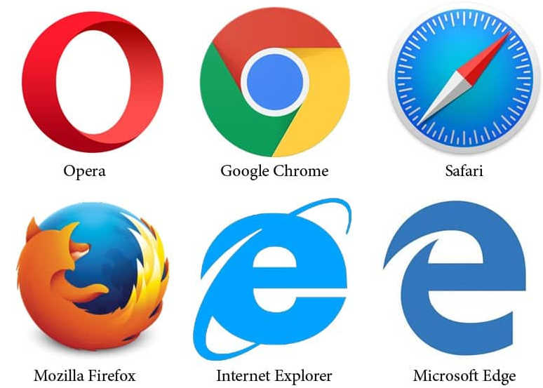
BÀI 6: MẠNG THÔNG TIN TOÀN CẦU
 1. Một số trình duyệt web:
Cốc cốc

Slide 13
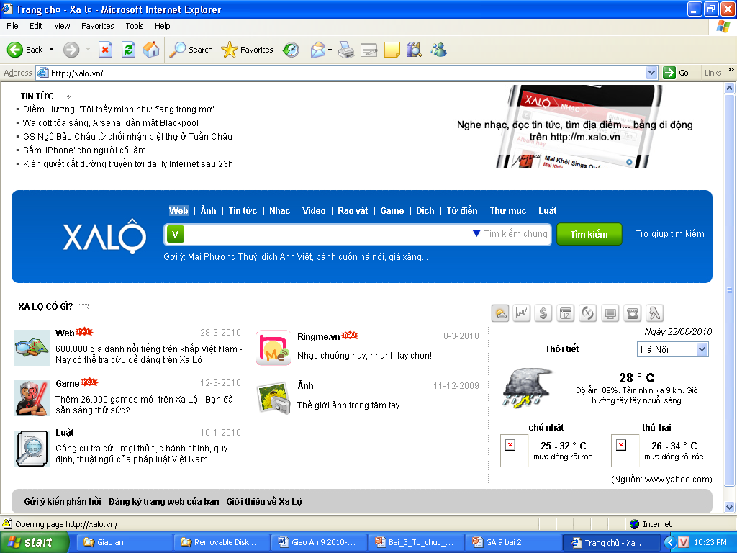
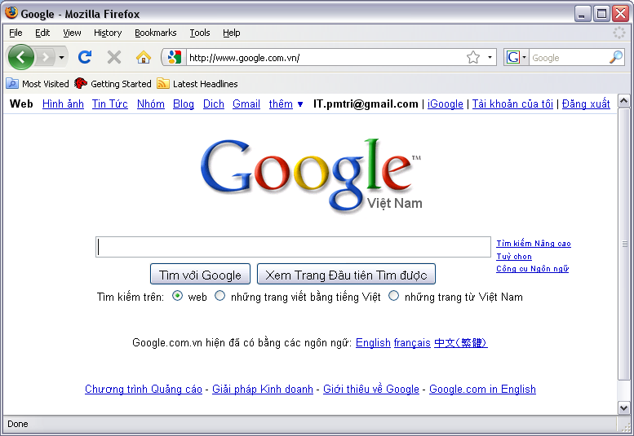
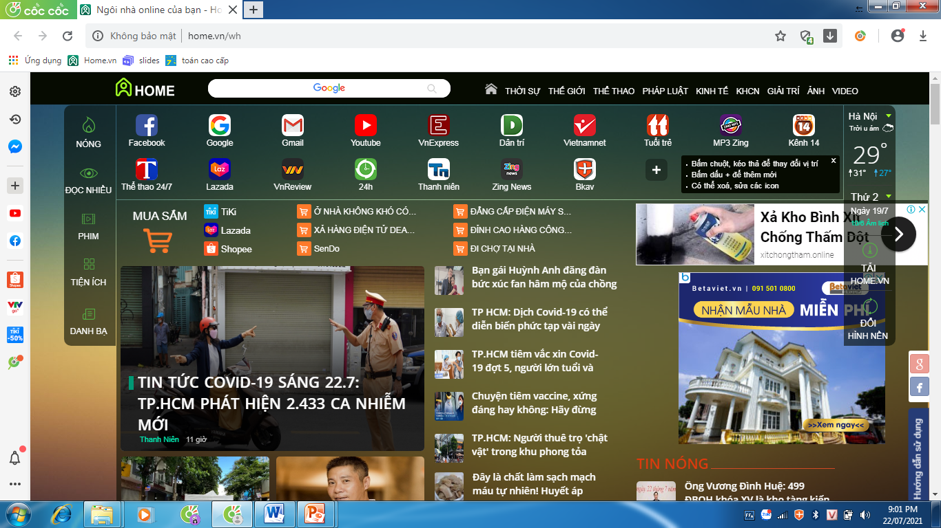
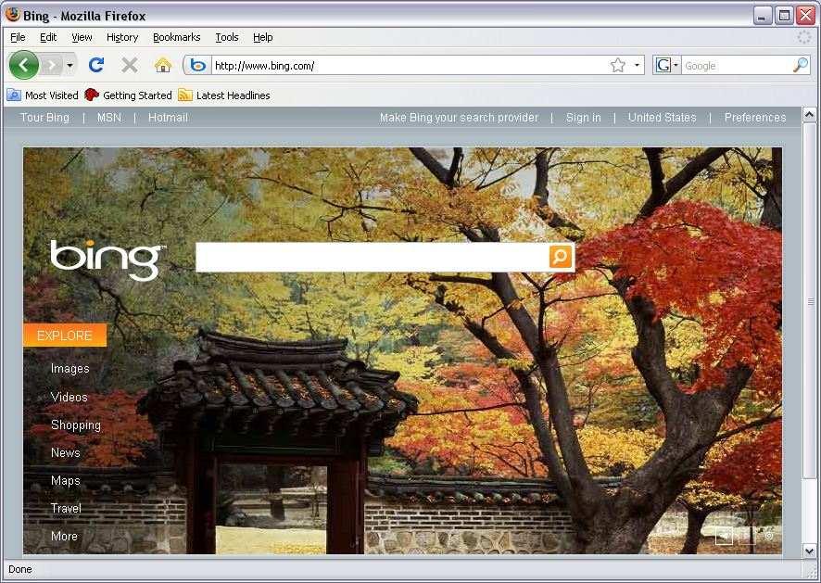

Slide 14
BÀI 6: MẠNG THÔNG TIN TOÀN CẦU
Trình duyệt là phần mềm giúp người dùng truy cập các trang web trên Internet.
Người sử dụng có thể theo các liên kết để khai thác thông tin từ các trang web

Slide 15
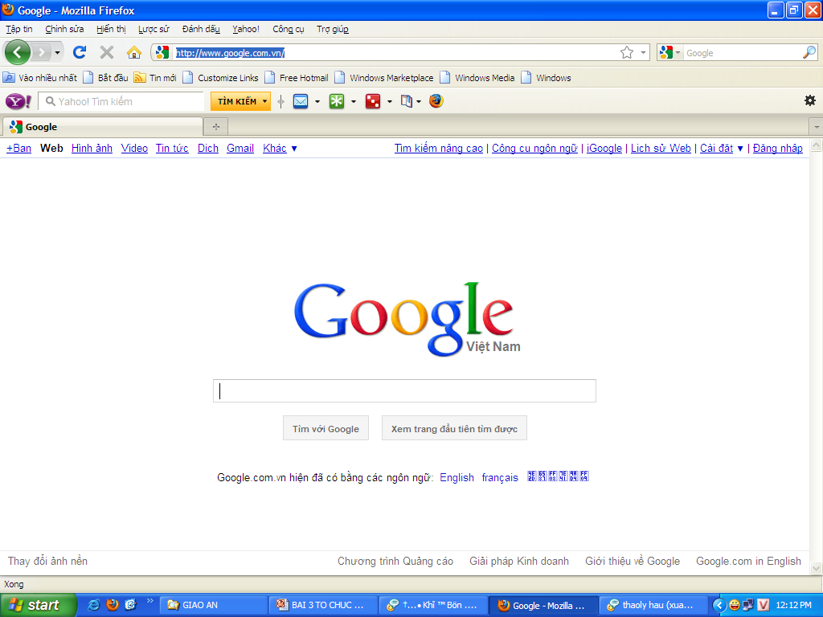
Nhập địa chỉ của trang web
2. Cách truy cập vào một trang web:
+ Nhập địa chỉ của trang web vào thanh địa chỉ của trình duyệt.
+ Nhấn Enter.

Slide 16
BÀI 6: MẠNG THÔNG TIN TOÀN CẦU
3. Thực hành khai thác thông tin trên internet
a. Truy cập trang web:
b. Xem bản tin thời tiết, thời sự:
- Nháy đúp chuột vào biểu tượng trình duyệt
Nhập địa chỉ trang web vào ô địa chỉ
Nhấn phím Enter
http://vi.wikipedia.org
http://khituongvietnam.gov.vn
http://vtvgo.vn

Slide 17
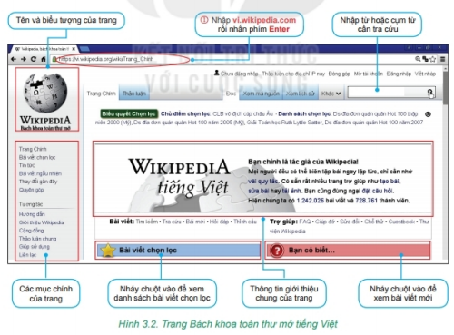
BÀI 6: MẠNG THÔNG TIN TOÀN CẦU
http://vi.wikipedia.org

Slide 18
BÀI 6: MẠNG THÔNG TIN TOÀN CẦU
http://khituongvietnam.gov.vn

Slide 19
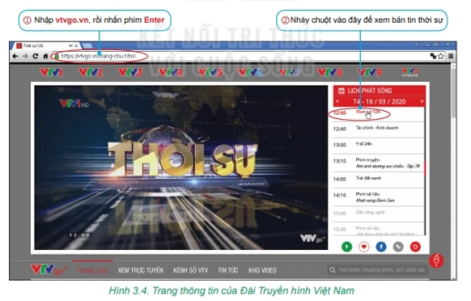
BÀI 6: MẠNG THÔNG TIN TOÀN CẦU
http://vtvgo.vn

Slide 20
LUYỆN TẬP
1. Thông tin trên Internet được tổ chức như thế nào?
Tương tự như thông tin trong cuốn sách.
A
B
Thành từng văn bản rời rạc.
Thành các trang siêu văn bản kết nối với nhau
bời các liên kết
C
Thành các trang siêu văn bản kết nối với nhau
bời các liên kết
Một cách tuỳ ý
D
Notes:
Các em chú ý khi gặp biểu tượng sau thì các em sẽ ghi bài.

Slide 21
LUYỆN TẬP
2. Em hãy ghép mỗi nội dung ở cột A với một nội dung phù hợp ở cột B.
A | B
1) Website là tập hợp | a) Sử dụng trình duyệt web
2) Khi trình duyệt web, muốn chuyển đến một nội dung hoặc một trang web khác thì ta nháy chuột vào. | b) Website trên Internet
3) Để truy cập các trang web ta cần | c) Các trang web liên quan được truy cập thông qua một địa chỉ
4) WWW là hệ thống các | d) Liên kết trỏ đến đó
1 - c 2 - d 3 – a 4 - b

Slide 22
Vận dụng
? Em hãy sử dụng trình duyệt web để truy cập vào trang web có địa chỉ:
1. https://hoahoctro.tienphong.vn
2. https://vtv7.vtv.vn

Slide 23
CHÚC CÁC EM HỌC TỐT

